Slide 1
Одеський національний медичний університет
Фармацевтичний факультет
Кафедра фармацевтичної хімії та технології ліків
Лекція №3
Застосування закону діючих мас до кислотно-основних рівноваг. Сучасні уявлення про кислотно-основну взаємодію. Порівняння теорій Арреніуса та Бренстеда-Лоурі. Класифікація розчинників. Вплив природи розчинника на силу кислот та основ.
Рівновага у водних розчинах кислот та основ. Обчислення рН у різних системах: розчинах сильних та слабких кислот і основ, а також солей, що гідролізуються. Буферні розчини.

Slide 2
План
1. Протолітична теорія кислот і основ
2. Застосування закону діючих мас до рівноваги іонізації води. Іонний добуток води.
3. Розрахунок рН розчинів кислот, основ, солей, амфолітів.
4. Механізм буферної дії.

Slide 3
Протолітична теорія кислот і основ
Наприкінці XIX ст. шведським хіміком Сванте Арреніусом була створена теорія кислот і основ, яка називається класичною, згідно якої кислотами вважалися речовини, які при дисоціації утворювали іони Н⁺, а основами речовини, які при дисоціації утворювали гідроксид-іони ОН–.
Н₂SO₄ ⇔ 2H⁺ + SO₄²⁻
Ba(OH)₂ ⇔ Ba²⁺ + 2OH⁻
Поділ на кислоти і основи базувався на поведінці речовин у водних розчинах.

Slide 4
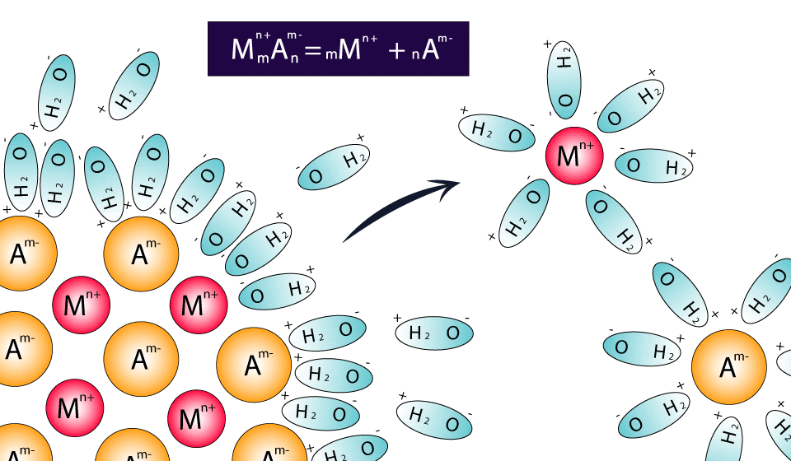
Процеси іонізації і дисоціації речовин у розчинах пояснюються взаємодією розчиненої речовини з молекулами розчинника. В результаті такої взаємодії утворюються сполуки іонів розчиненої речовини з іонами або молекулами розчинника.

Slide 5
Класична теорія кислот і основ не може пояснити ряд явищ, які відбуваються при розчиненні даної речовини у різних розчинниках.
В 1923 р. Бренстед і Лоурі запропонували протолітичну теорію кислот і основ, відповідно до якої до кислот належать ті речовини, які здатні відщеплювати протони. Речовини, які здатні приєднувати протони, називають основами. Якщо умовно позначити протон знаком Н⁺, то взаємозв’язок між даною кислотою і відповідною їй основою можна зобразити рівнянням:
Кислота ⇔ Основа + Н⁺.
Таким чином виникає поняття кислотно-основної пари. Це визначення є більш широким, ніж визначення кислот і основ за класичною теорією.

Slide 6
Наприклад, ацетатна кислота буде кислотою і по теорії Бренстеда, так як вона здатна відщеплювати протони:
CH₃COOH ⇔ CH₃COO– + H⁺.
кислота основа
Аміак буде основою по теорії Бренстеда, так як він здатний приєднувати протони:
NH₃ + H⁺ ⇔ NH₄⁺.
основа кислота
Але згідно Бренстеду, кислотами є не тільки молекули, але й іони, які можуть відщеплювати протони:
NH₄⁺ ⇔ NH₃ + H⁺;
HSO₄– ⇔ SO₄^{2–} + H⁺.

Slide 7
З приведених прикладів переконуємося, що протонорні властивості можуть проявляти нейтральні молекули, так й іони. Тому інколи кислоти поділяють на молекулярні (HCl, HNO₃, CH₃COOH, H₂CO₃, H₂O), катіонні (H₃O⁺, NH₄⁺, [Zn(OH₂)₄]²⁺) й аніонні (HCO₃–, H₂PO₄–, HPO₄^{2–}, HS– ).
Аналогічно основи поділяються на молекулярні (NH₃), катіонні ([Zn(OH)(H₂O)₃]⁺) та аніонні (Cl–, NO₃–, CH₃COO–, HCO₃–, OH–).

Slide 8
Деякі протоліти (H₂O, HCO₃–) володіють як протонодонорними так протоноакцепторними властивостями. Такі протоліти називають амфіпротонними. Якщо при зіткненні двох молекул амфіпротонного розчинника HSolv одна з молекул проявляє протонодонорні властивості (кислота), а друга – протоноакцепторні властивості (основа), то перебігає протолітична реакція, яка називається реакцією автопротолізу, і встановлюється рівновага:
HSolv + HSolv ⇔ H₂Solv⁺ + Solv–.

Slide 9
Амфіпротонними розчинниками є вода, спирти, карбоксильні кислоти, рідкий аміак, безводна сірчана кислота:
NH₃ + NH₃ ⇔ NH₄⁺ + NH₂–;
H₂O + H₂O ⇔ H₃O⁺ + OH–;
H₂SO₄ + H₂SO₄ ⇔ H₃SO₄⁺ + HSO₄–;
C₂H₅OH + C₂H₅OH ⇔ C₂H₅OH₂⁺ + C₂H₅O–.
Іони типу H₂Solv⁺ називають іонами ліонія (H₃O⁺ - гідроксонію, Н₃SO₄⁺ - сульфонію, H₂NO₃⁺ - нітронію, C₂H₅COOH₂⁺ - етилоксонію), іони типу Solv–-іонами ліата (OH– - гідроксид, C₂H₅O– - етилат, SO₄^{2–}- сульфат, NO₃–- нітрат).

Slide 10

Застосування закону мас до рівноваги іонізації води. Іонний добуток води.
Вода – це слабкий електроліт, який іонізує на іони за рівнянням:
H₂O ↔ H⁺ + OH⁻
Відповідно до закону діючих мас:
Оскільки дисоціація є дуже незначною (за температури 25°C значення константи становить 1,8·10⁻¹⁶ моль/л), знаменник [H₂O] приймають як недисоційовану воду, стала концентрація якої становить:
[H₂O] = 1000 г/л : 18 г/моль = 55,56 моль/л
Величина константи рівноваги є постійною за певної температури, тому її об'єднують з концентрацією води у величину іонний добуток води K_{w} :
K_{w} = K_{diss} · [H₂O] = [H⁺][OH⁻]

Slide 11
Значення K_{w} розраховують, виходячи зі значень константи дисоціації. Наприклад, при температурі 25 °C воно становить:
K_{w} = 1,8·10⁻¹⁶ · 55,56 = 10⁻¹⁴ моль²/л²
На практиці часто користуються від'ємними логарифмами значень:
-lg K_{w} = pK_{w} = 14
На величину іонного добутку значною мірою впливає температура, оскільки при її зростанні підвищується ступінь дисоціації речовини. Так, за температури 100 °C показник pK_{w} вже становить 12,265 (проти 14 за стандартної температури 25 °C).
Прикладне значення іонного добутку води спирається на рівняння
K_{w} = [H⁺][OH⁻]

Slide 12
Виходячи з нього стає можливим розрахунок значень pH та pOH. Наприклад, у нейтральному середовищі концентрації іонів H⁺ та OH⁻ є рівними:
[H⁺] = [OH⁻] =
Так, за температури 25 °C значення K_{w} становить 10⁻¹⁴, тому у нейтральному середовищі pH і pOH дорівнюватимуть:
[H⁺] = [OH⁻] = 10⁻⁷ моль/л;
або
pH = pOH = ½ · 14 = 7

Slide 13
Розрахунок рН розчинів кислот, основ, солей, амфолітів.
Розрахунок рН розчинів сильних кислот і основ.
Запишемо реакцію дисоціації сильної кислоти
HA + HS ⇒ SH₂⁺ + A–
або для спрощення виразу:
НА ⇔ Н⁺ + А–.
Тут та в подальших розрахунках припустимо, що f_{a} = 1, тоді в розчині сильної кислоти В такому випадку:
рН = -lg[H⁺]
для розчину сильної кислоти НА.
Приклад 1. C_{m}(HCl) = 0,01 моль/л.
[H⁺] =C_{HCl} = 0,01 = 10^{–2} моль/л.
Тоді pH = –lgC_{HCl} = –lg10^{–2} = 2,00.

Slide 14
Аналогічно в розчині сильної основи В:
ВОН ⇔ В⁺ + ОН–.
pOH = -log[OH⁻]
рН = 14 - pOH
Приклад 2. C_{m}(NaOH) = 10^{–2} моль/л;
[OH–] = C_{NaOH} = 10^{–2} моль/л;
pOH = –lg10^{–2} = 2,0;
pH = 14-2 = 12
Подібні розрахунки можна проводити лише в тому випадку, якщо в розчині немає інших джерел протонів або якщо ними можна знехтувати. Так, наприклад, при концентраціях сильних кислот (основ) менших від 1⋅10^{–4} моль/л слід враховувати дисоціацію води.

Slide 15


Розрахунок рН розчинів слабких кислот і основ.
В розчинах слабких кислот необхідно враховувати, що не всі молекули кислоти розпадаються на іони. Слабкі кислоти (НА) та основи (ВОН) у водних розчинах іонізують не повністю (частково), наприклад:
HA ⇔ H⁺ + A–
ВОН ⇔ В⁺ + ОН–
Отже, іонізація в розчинах таких кислот і основ повинна підкорятися закону діючих мас:

Slide 16
Таким чином, отримані рівняння застосовують для розрахунку pH і pOH у розчинах слабких кислот та основ. З виразу для констант рівноваги слабкої кислоти або слабкої основи можуть бути отримані формули для розрахунку рівноважних концентрацій [H⁺] і [OH⁻]:
Значення К_{а}і К_{b} для багатьох кислот (К_{а}) та основ (К_{b}) наведено в довідковій літературі.

Slide 17


Обчислити [H⁺], pH в 0,4% розчині ціановодневої (синильної) кислоти.
Ціановоднева кислота - слабка кислота і в розчині вона іонізує не повністю:
HCN ⇔ H⁺ + CN⁻
K_{HA} = 5⸱10⁻¹⁰
Вираз для константи іонізації:
Позначимо [H⁺] = x , тоді за рівнянням іонізації:
[H⁺]=[CN⁻]=x
Рівноважна концентрація неіонізованої кислоти дорівнює початковій концентрації кислоти (С) за вирахуванням концентрації іонізованої частини (x):
[HCN]= С – x
Так як ціановоднева кислота слабо іонізує на іони, то допустивши x<<C, можна прийняти Cx ≈ C, тоді

Slide 18

звідки:
де С – молярна концентрація електроліту.
Для переведення масової процентної частки HCN у молярну концентрацію скористаємося формулою:
де:ρ – густина розчину ціановодневої кислоти (г/см³), прийнята рівною 1 г/см³через малу концентрацію розчину;
ω – концентрація ціановодневої кислоти (%);
М – молярна маса ціановодневої кислоти.
Розрахуємо рН:
рН = -lg 8,6⸱10⁻⁶ = 5,06

Slide 19
Розчини, що зберігають постійне значення рН при додаванні невеликих кількостей сильних кислот і лугів, а також при розведенні, називаються протолітичними буферними системами.
Здатність деяких розчинів зберігати незмінною концентрацію іонів водню отримала назва буферної дії, яка є основним механізмом протолітичного гомеостазу
Буферні розчини - це суміші слабкої основи або слабкої кислоти та їх солі. У буферних розчинах, згідно з теорією Бренстеда-Лоурі, головними «діючими» компонентами є донор та акцептор протонів.

Slide 20
Причина виникнення в розчинах нової якості – буферної дії – полягає у поєднанні кількох протолітичних рівноваг.
В(основа) + Н⁺ ⇄ НВ⁺ (супр. кислота)
НА(кислота) ⇄ Н⁺ + А⁻ (супр. основа)
Сполучені кислотно-основні пари НВ⁺/В і НА/А⁻ називають буферними системами, які являють собою суміщені рівноваги процесів іонізації та гідролізу.

